Slide 1

KHỞI ĐỘNG

Slide 2
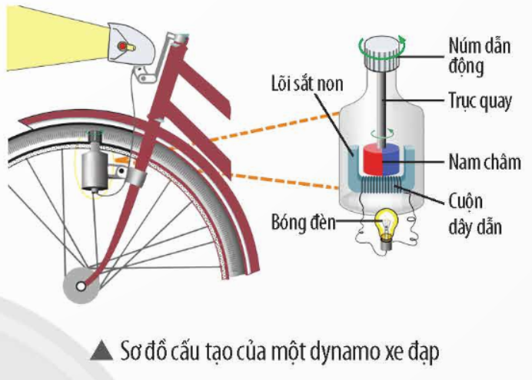

KHỞI ĐỘNG
Sơ đồ bên mô tả cấu tạo của một dynamo xe đạp. Khi núm dẫn động của dynamo quay quanh trục, nam châm quay theo và tạo ra dòng điện cảm ứng làm đèn sáng.
Dòng điện do dynamo tạo ra có đặc điểm gì? Có sự chuyển hoá năng lượng nào xảy ra trong quá trình này?

Slide 3







BÀI 13
DÒNG ĐIỆN XOAY CHIỀU

Slide 4
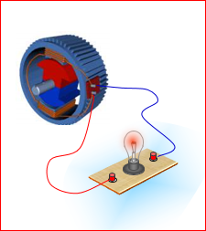

NỘI DUNG BÀI HỌC
I.
  Dòng điện xoay chiều
II.
  Các tác dụng của dòng điện xoay chiều

Slide 5

I. DÒNG ĐIỆN XOAY CHIỀU

Slide 6

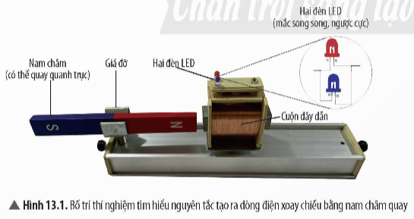
Thí nghiệm 1
Tìm hiểu nguyên tắc tạo ra dòng điện xoay chiều bằng nam châm quay
Chuẩn bị
Tiến hành
Bước 1: Đặt nam châm lên trục quay (Hình 13.1).
Bước 2: Quay nam châm xung quanh trục. Quan sát sự chớp sáng của hai đèn LED.

Slide 7

a) Hai đèn LED có sáng cùng lúc không?
b) Có nhận xét gì về chiều dòng điện trong cuộn dây dẫn?
Trả lời
a) Hai đèn LED không sáng cùng lúc mà chớp sáng luân phiên.
b) Dòng điện cảm ứng xuất hiện trong cuộn dây dẫn luân phiên đổi chiều.

Slide 8
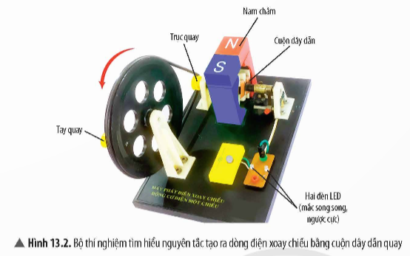
Thí nghiệm 2
Tìm hiểu nguyên tắc tạo ra dòng điện xoay chiều bằng cuộn dây dẫn quay
Chuẩn bị
Tiến hành
Bước 1: Nhận dạng những bộ phận chính trong bộ thí nghiệm về dòng điện xoay chiều (Hình 13.2).
Bước 2: Quay cuộn dây dẫn xung quanh trục. Quan sát sự chớp sáng của hai bóng đèn LED.

Slide 9
a) Hai đèn LED có sáng cùng lúc không?
b) Có nhận xét gì về chiều dòng điện trong cuộn dây dẫn?
Trả lời
a) Hai đèn LED không sáng cùng lúc mà chớp sáng luân phiên.
b) Dòng điện cảm ứng xuất hiện trong cuộn dây dẫn luân phiên đổi chiều.

Slide 10
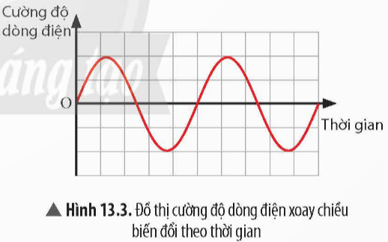
KẾT LUẬN
Dòng điện xoay chiều là dòng điện có cường độ biến đổi theo thời gian (Hình 13.3) và chiều của dòng điện luân phiên thay đổi.
Khi cho cuộn dây dẫn quay trong từ trường của nam châm hoặc cho nam châm quay trước cuộn dây dẫn thì trong cuộn dây dẫn xuất hiện dòng điện xoay chiều.

Slide 11




Slide 12
Câu 1: Hiện tượng xuất hiện dòng điện cảm ứng được gọi là
A. Hiện tượng cảm ứng điện từ.
B. Hiện tượng cảm từ.
C. Hiện tượng quang phổ.
D. Hiện tượng từ trường.
Notes:
Để hiển thị đáp án, các thầy cô bấm vào chữ cái màu vàng

Slide 13
Câu 2: Dòng điện cảm ứng không xuất hiện trong trường hợp nào dưới đây?
B. Dịch chuyển nam châm vĩnh cửu ra xa hoặc lại gần dây dẫn.
A. Quay nam châm vĩnh cửu trước cuộn dây dẫn.
C. Trong khi ngắt công tắc điện của nam châm điện nối với cuộn dây.
D. Giữ yên nam châm vĩnh cửu trong lòng cuộn dây.
Notes:
Để hiển thị đáp án, các thầy cô bấm vào chữ cái màu vàng

Slide 14
Câu 3: Khi nam châm và cuộn dây dẫn đứng yên
B. số đường sức từ xuyên qua tiết diện của cuộn dây không thay đổi.
A. không có các đường sức từ xung quanh nam châm.
C. số đường sức từ xuyên qua tiết diện của cuộn dây tăng lên.
D. số đường sức từ xuyên qua tiết diện của cuộn dây giảm xuống.
Notes:
Để hiển thị đáp án, các thầy cô bấm vào chữ cái màu vàng

Slide 15
Câu 4: Hiện tượng cảm ứng điện từ được phát hiện bởi nhà bác học nào?
A. Michael Faraday.
B. Thomas Edison.
C. Nikola Tesla.
D. Benjamin Franklin.
Notes:
Để hiển thị đáp án, các thầy cô bấm vào chữ cái màu vàng

Slide 16
Câu 5: Điều kiện xuất hiện dòng điện cảm ứng là gì?
A. Khi số đường sức từ xuyên qua tiết diện của cuộn dây dẫn không thay đổi.
B. Khi số đường sức từ xuyên qua tiết diện của cuộn dây dẫn biến thiên.
C. Khi không có đường từ xung quanh tiết diện của cuộn dây dẫn.
D. Khi số đường sức từ xuyên qua tiết diện của cuộn dây đủ lớn để tạo ra dòng điện cảm ứng.
Notes:
Để hiển thị đáp án, các thầy cô bấm vào chữ cái màu vàng

Slide 17
Câu 6: Dòng điện xoay chiều có đặc điểm nào sau đây?
A. Chiều dòng điện không thay đổi.
B. Cường độ dòng điện rất nhỏ.
C. Chiều dòng điện luân phiên thay đổi.
D. Chiều dòng điện không thay đổi.
Notes:
Để hiển thị đáp án, các thầy cô bấm vào chữ cái màu vàng

Slide 18
Câu 7: Hiện tượng cảm ứng điện từ có thể dùng để chế tạo
A. Kính viễn vọng.
B. Bóng đèn.
C. Động cơ mô tô.
D. Máy phát điện.
Notes:
Để hiển thị đáp án, các thầy cô bấm vào chữ cái màu vàng

Slide 19

Giải thích vì sao khi cho nam châm quay (ở Thí nghiệm 1) hoặc cho cuộn dây dẫn quay (ở Thí nghiệm 2) ta lại thu được dòng điện xoay chiều.
Trả lời
Khi nam châm quay (Thí nghiệm 1) hoặc cuộn dây dẫn quay (Thí nghiệm 2):
Nửa vòng quay đầu: Số đường sức từ xuyên qua tiết diện cuộn dây tăng, tạo dòng điện cảm ứng có chiều nhất định.
Nửa vòng quay sau: Số đường sức từ xuyên qua tiết diện cuộn dây giảm, tạo dòng điện cảm ứng ngược chiều.
Dòng điện cảm ứng trong cuộn dây là dòng điện xoay chiều.

Slide 20
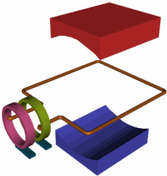

Dòng điện xoay chiều
N
S
Bấm phím ↓ để bắt đầu, Bấm phím ↑ để thực hiện lại

Slide 21
VẬN DỤNG
Mạng điện sinh hoạt thường sử dụng dòng điện xoay chiều mà không sử dụng dòng điện 1 chiều?
Trả lời
Truyền tải điện năng hiệu quả cao.
Dễ dàng biến đổi điện áp
Phù hợp với các thiết bị gia dụng

Slide 22
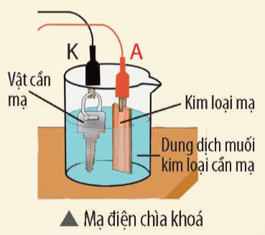
Khi điện phân dung dịch copper(II) sulfate, lớp kim loại đồng bám vào cực âm, hiện tượng này được ứng dụng trong mạ điện. Vật cần mạ đặt gần cực âm, kim loại mạ nối với cực dương trong bình điện phân. Chất điện phân là dung dịch muối kim loại (như CuSO₄ khi mạ đồng). Cực dương hút electron, giải phóng ion kim loại dương; các ion này di chuyển về cực âm, nhận electron và tạo lớp kim loại trên vật được mạ. Có thể sử dụng dòng điện xoay chiều để mạ điện được không?
VẬN DỤNG

Slide 23
Trả lời
Không thể sử dụng dòng điện xoay chiều để mạ điện vì khi sử dụng dòng điện xoay chiều thì cực âm và cực dương của nguồn điện luân phiên thay đổi, không thể mạ điện được.

Slide 24
VẬN DỤNG
Dòng điện do dynamo tạo ra có đặc điểm gì? Có sự chuyển hoá năng lượng nào xảy ra trong quá trình này?
Trả lời
Dòng điện do dynamo xe đạp tạo ra là dòng điện xoay chiều (dòng điện luân phiên đổi chiều).
Có sự chuyển hoá từ cơ năng sang điện năng.

Slide 25
HƯỚNG DẪN VỀ NHÀ
Ôn lại kiến thức đã học
Hoàn thành các bài tập trong SBT
Xem trước nội dung phần II

Slide 26



CẢM ƠN THẦY CÔ VÀ CÁC EM ĐÃ THAM GIA BUỔI HỌC

Slide 27
II.
CÁC TÁC DỤNG CỦA DÒNG ĐIỆN XOAY CHIỀU

Slide 28

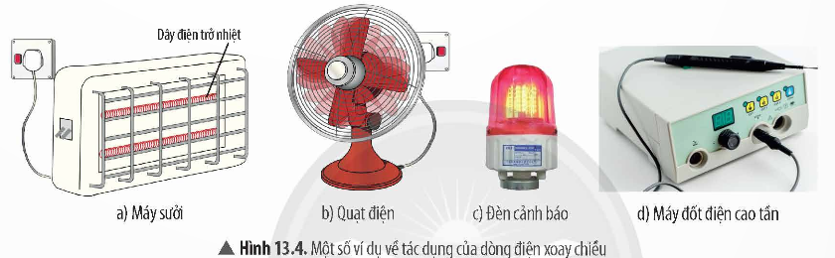
Hoạt động nhóm và trả lời các câu hỏi
Dòng điện xoay chiều có tác dụng gì?

Slide 29
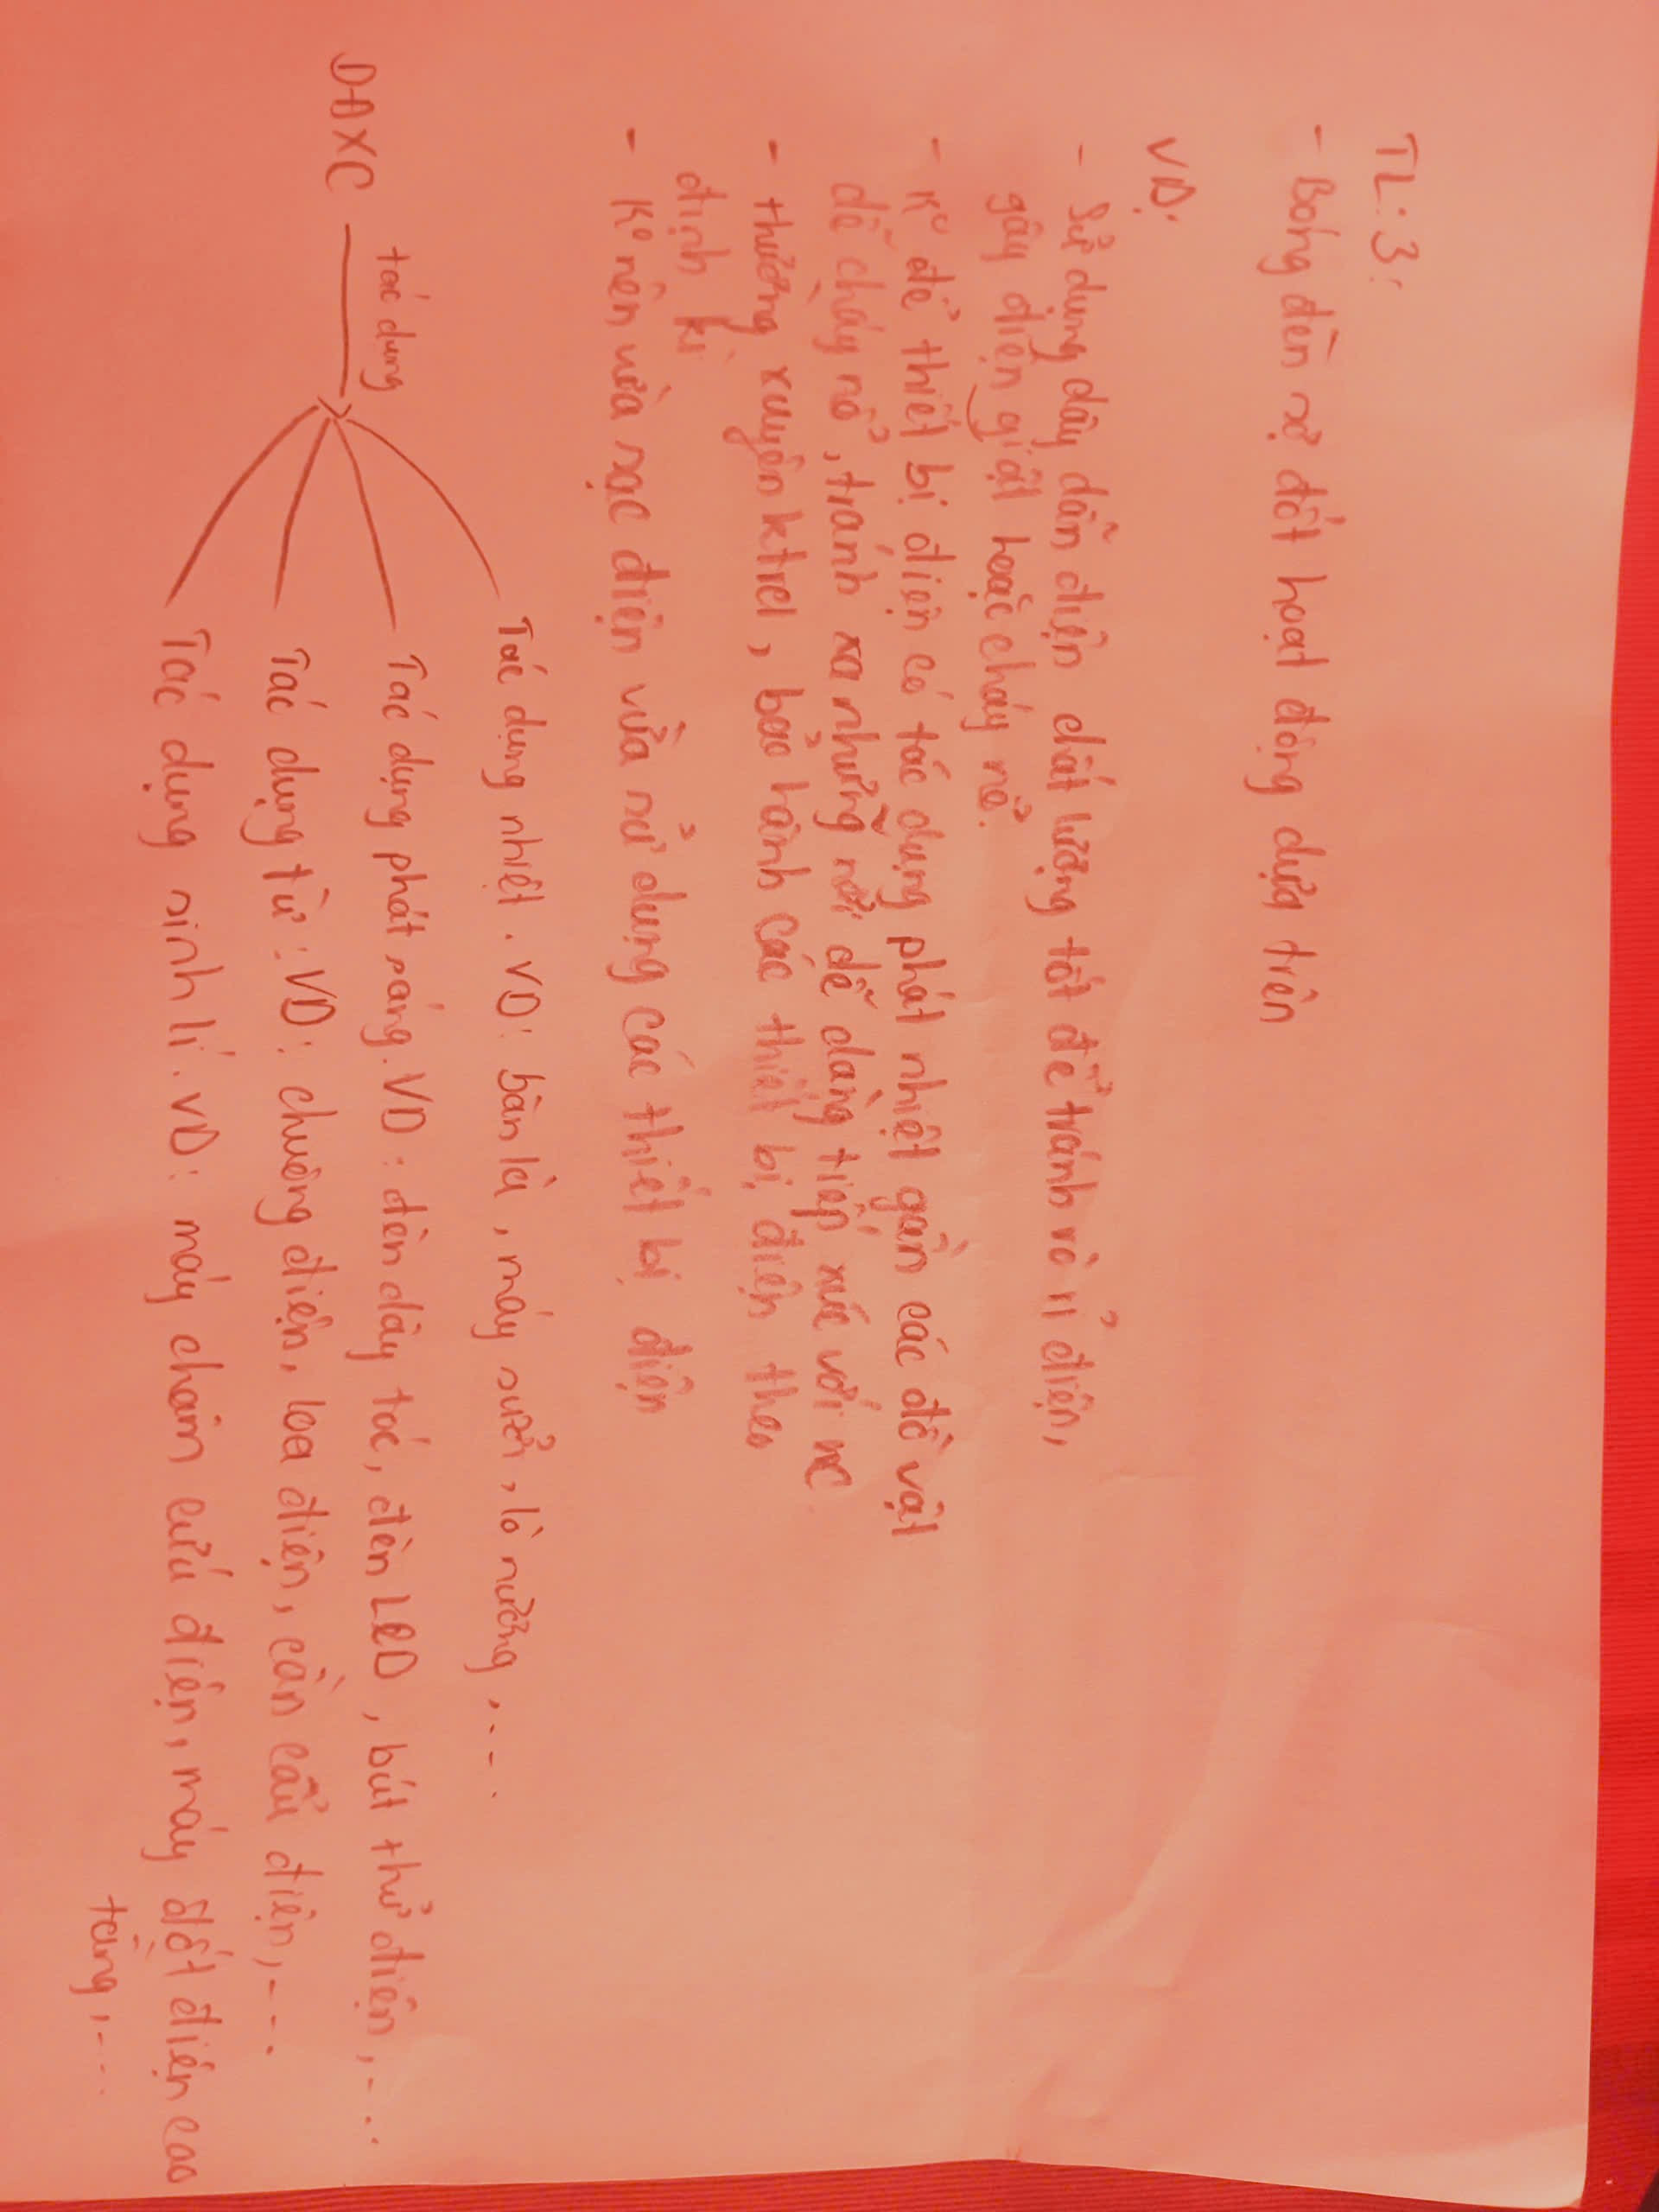

Slide 30
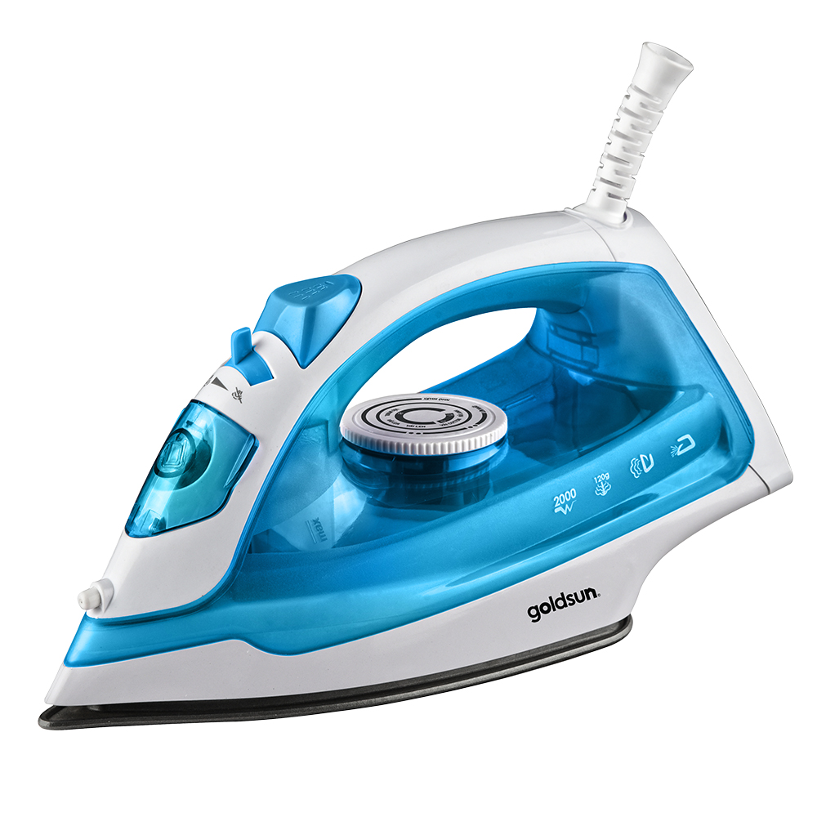

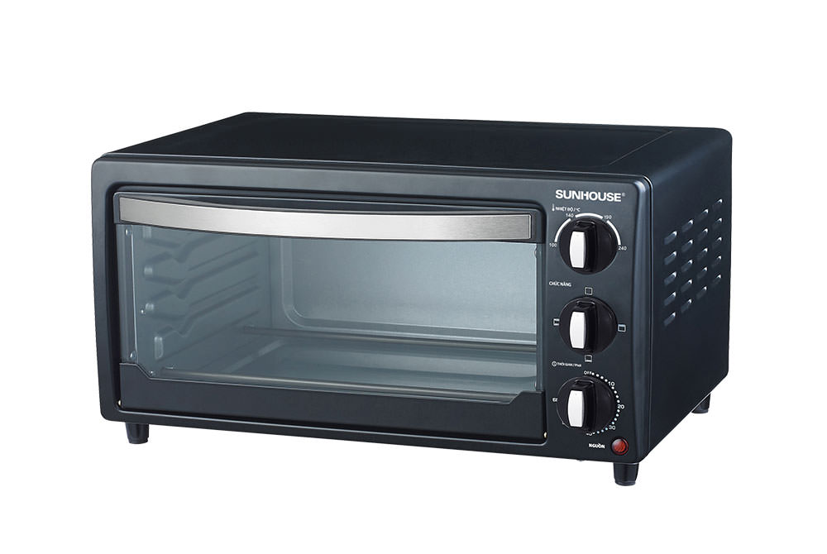
Trả lời
Dòng điện xoay chiều có tác dụng:
Tác dụng nhiệt:
Bàn là
Máy sưởi
Lò nướng

Slide 31
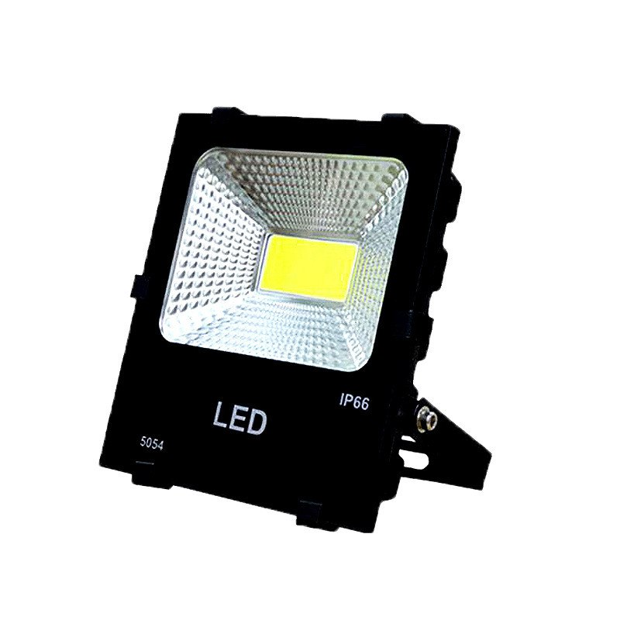
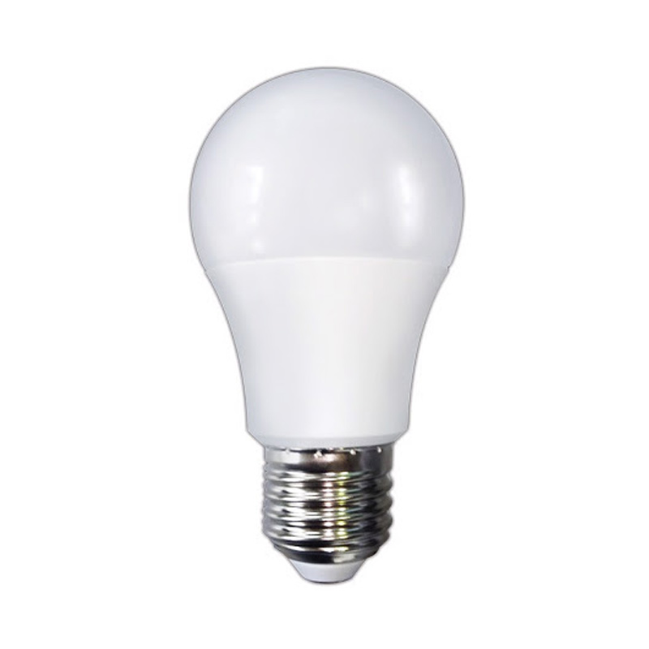
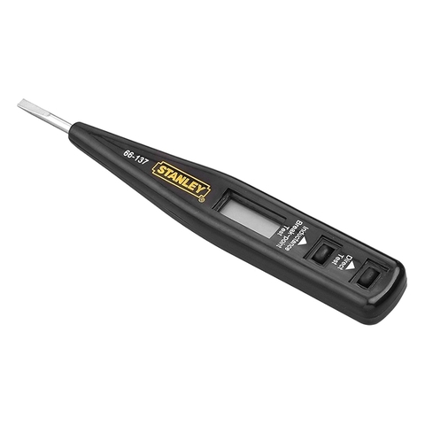
Trả lời
Dòng điện xoay chiều có tác dụng:
Tác dụng phát sáng:
Trong đèn dây tóc
Đèn LED
Bút thử điện

Slide 32
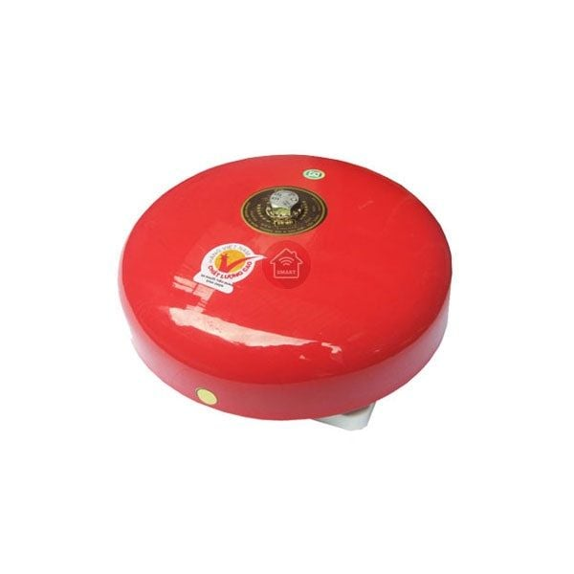
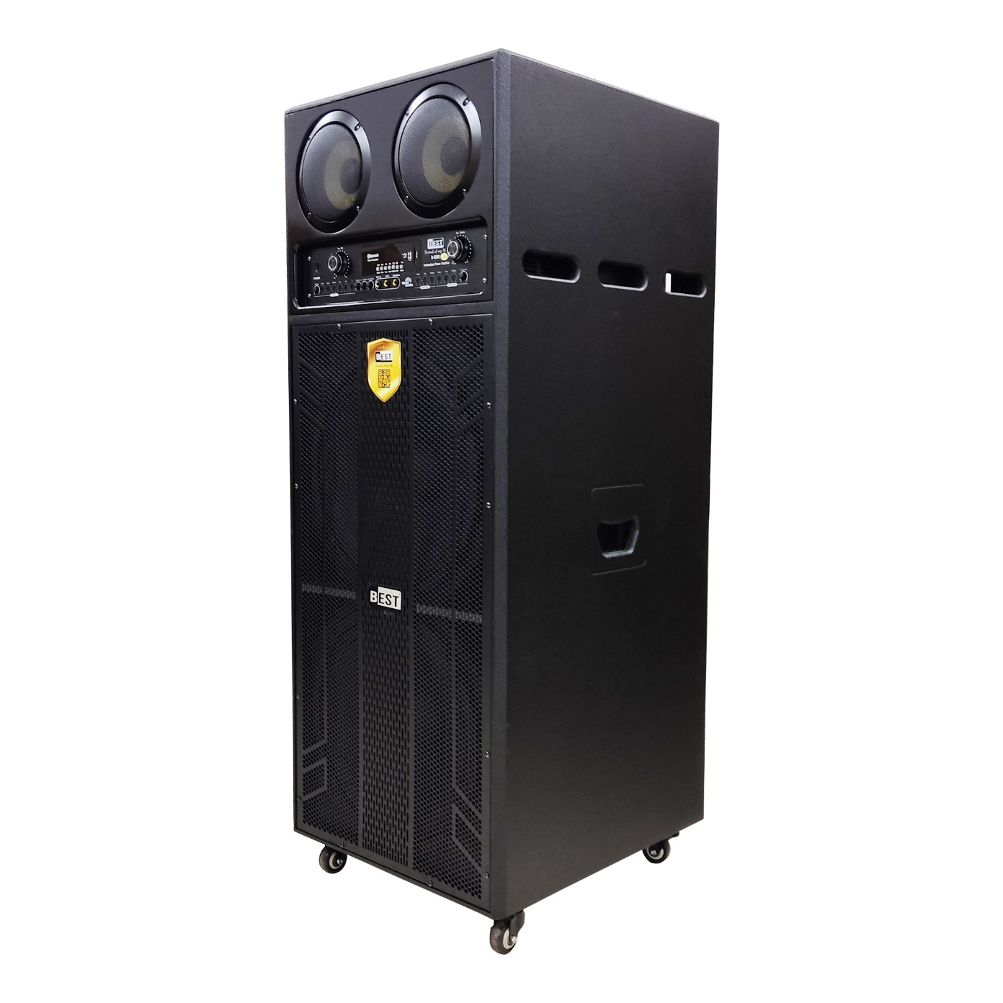
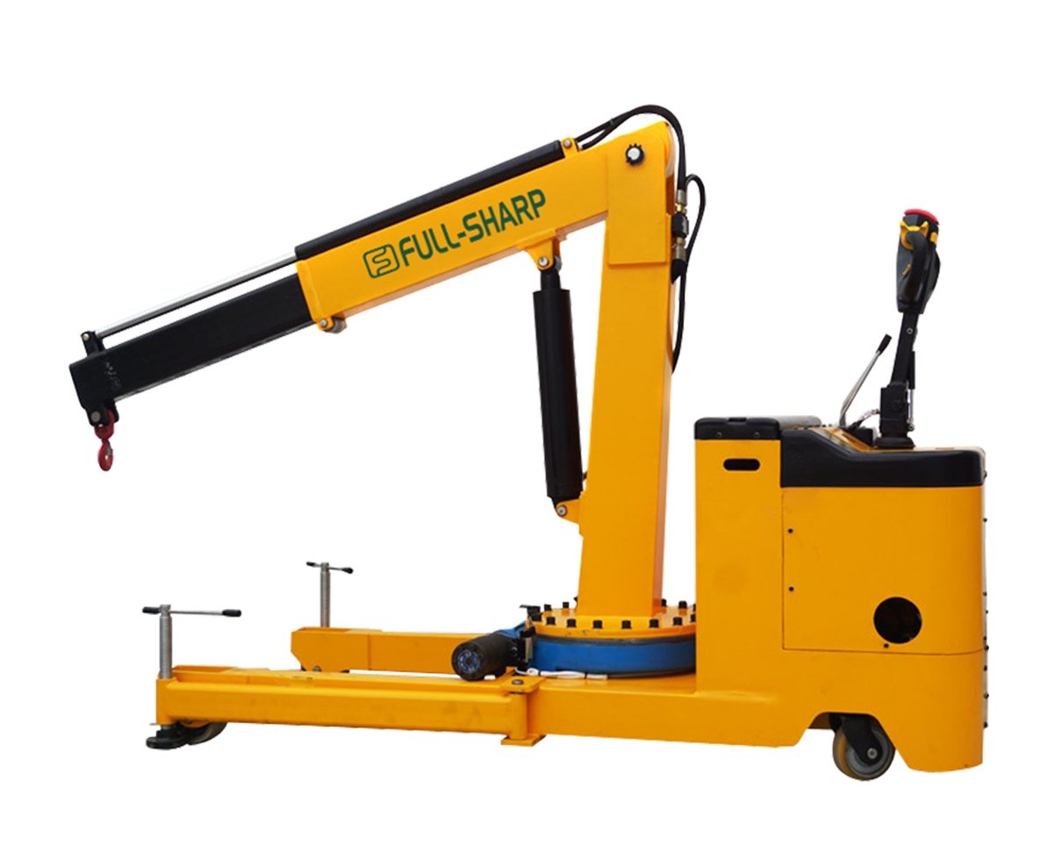
Trả lời
Dòng điện xoay chiều có tác dụng:
Tác dụng từ:
Chuông điện
Loa điện
Cần cẩu điện

Slide 33
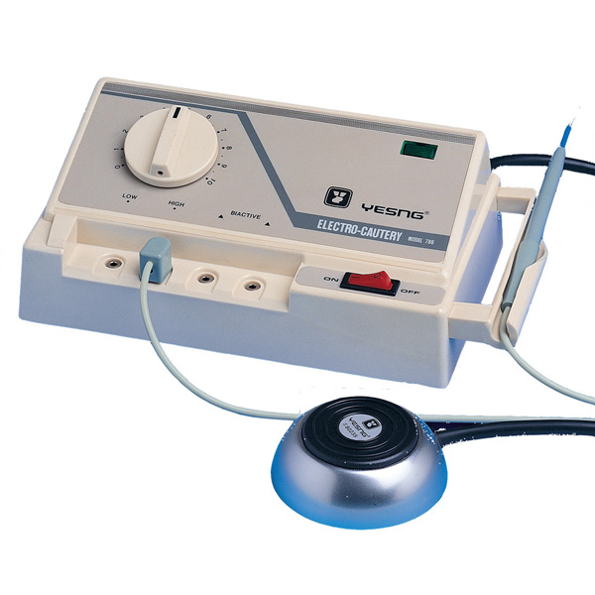
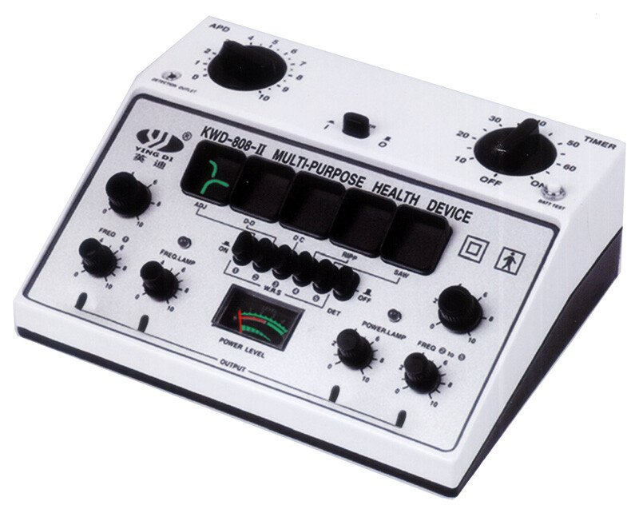
Trả lời
Dòng điện xoay chiều có tác dụng:
Tác dụng sinh lí:
Máy châm cứu điện
Máy đột điện cao tần

Slide 34
Hãy nêu thêm một số dụng cụ hoạt động dựa vào các tác dụng của dòng điện xoay chiều.
Trả lời
Dụng cụ hoạt động dựa vào tác dụng nhiệt của dòng điện xoay chiều: nồi cơm điện, bàn là điện, bình đun nước siêu tốc, ...
Dụng cụ hoạt động dựa vào tác dụng phát sáng của dòng điện xoay chiều: bóng đèn compact, dây đèn LED trang trí, ...
Dụng cụ hoạt động dựa vào tác dụng từ của dòng điện xoay chiều: quạt điện, máy bơm nước, máy khoan điện, ...
Dụng cụ hoạt động dựa vào tác dụng sinh lí của dòng điện xoay chiều: máy sốc điện tim, máy đốt điện cao tần, ...

Slide 35
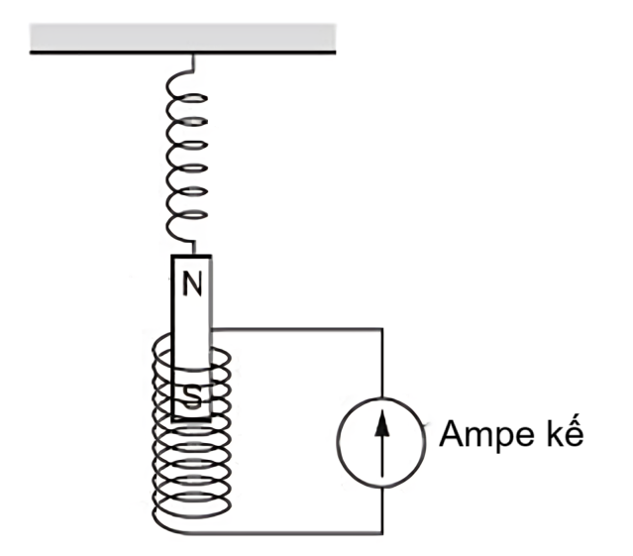
LUYỆN TẬP
Câu 1. Một thanh nam châm được treo bên dưới một lò xo sao cho nó có thể chuyển động lên xuống tự do bên trong một cuộn được giữ cố định. Cuộn dây được nối với một ampe kế nhạy có vạch số 0 ở giữa thang đo. Kim của ampe kế chỉ như thế nào khi nam châm chuyển động lên xuống tuần hoàn?
A. kim liên tục đổi hướng lệch sang trái rồi sang phải
A. kim liên tục đổi hướng lệch sang trái rồi sang phải
B. kim lệch đều sang trái
C. kim lệch đều sang phải
D. không chỉ yên vạch số 0

Slide 36
Câu 2: Dòng điện xoay chiều có đặc điểm nào sau đây?
A. Cường độ dòng điện không thay đổi
B. Cường độ dòng điện rất nhỏ
C. Chiều dòng điện luân phiên thay đổi
C. Chiều dòng điện luân phiên thay đổi
D. Chiều dòng điện không thay đổi

Slide 37
Câu 3: Điều kiện xuất hiện dòng điện xoay chiều trong cuộn dây dẫn kín là khi số đường sức từ xuyên qua tiết diện của cuộn dây
A. không thay đổi
B. liên tục tăng
C. liên tục giảm
D. luân phiên tăng rồi giảm
D. luân phiên tăng rồi giảm

Slide 38
Câu 4: Dòng điện xoay chiều là
A. dòng điện có cường độ và chiều luân phiên đổi theo thời gian
A. dòng điện có cường độ và chiều luân phiên đổi theo thời gian
B. dòng điện có cường độ và chiều không đổi theo thời gian
C. dòng điện có chiều từ trái qua số đường sức từ xuyên qua tiết diện S của cuộn dây tăng lên
D. số đường sức từ xuyên qua tiết diện S của cuộn dây không thay đổi

Slide 39
Câu 5: Một đoạn dây dẫn quấn quanh một lõi sắt được mắc vào nguồn điện xoay chiều và được đặt gần một lá thép. Khi đóng khóa K, lá thép dao động đó là tác dụng
A. Cơ
B. Nhiệt
C. Điện
D. Từ
D. Từ

Slide 40
Câu 6: Hoạt động của dụng cụ nào dưới đây không dựa trên tác dụng nhiệt của dòng điện?
A. Bàn là điện
B. Máy sấy tóc
C. Đèn LED
C. Đèn LED
D. Ấm điện đang đun nước

Slide 41
Câu 7: Khi tiến hành thí nghiệm cho dòng điện chạy qua đùi ếch thì đùi ếch co lại, đó là tác dụng nào của dòng điện?
A. Tác dụng phát sáng
B. Tác dụng sinh lí
B. Tác dụng sinh lí
C. Tác dụng từ
D. Tác dụng nhiệt

Slide 42
Giải thích vì sao khi cho nam châm quay (ở Thí nghiệm 1) hoặc cho cuộn dây dẫn quay (ở Thí nghiệm 2) ta lại thu được dòng điện xoay chiều.
Trả lời
Khi nam châm quay (Thí nghiệm 1) hoặc cuộn dây dẫn quay (Thí nghiệm 2):
Nửa vòng quay đầu: Số đường sức từ xuyên qua tiết diện cuộn dây tăng, tạo dòng điện cảm ứng có chiều nhất định.
Nửa vòng quay sau: Số đường sức từ xuyên qua tiết diện cuộn dây giảm, tạo dòng điện cảm ứng ngược chiều.
Dòng điện cảm ứng trong cuộn dây là dòng điện xoay chiều.

Slide 43
Khi điện phân dung dịch copper(II) sulfate, lớp kim loại đồng bám vào cực âm, hiện tượng này được ứng dụng trong mạ điện. Vật cần mạ đặt gần cực âm, kim loại mạ nối với cực dương trong bình điện phân. Chất điện phân là dung dịch muối kim loại (như CuSO₄ khi mạ đồng). Cực dương hút electron, giải phóng ion kim loại dương; các ion này di chuyển về cực âm, nhận electron và tạo lớp kim loại trên vật được mạ. Có thể sử dụng dòng điện xoay chiều để mạ điện được không?
VẬN DỤNG

Slide 44
Trả lời
Không thể sử dụng dòng điện xoay chiều để mạ điện vì khi sử dụng dòng điện xoay chiều thì cực âm và cực dương của nguồn điện luân phiên thay đổi, không thể mạ điện được.

Slide 45
VẬN DỤNG
Dòng điện do dynamo tạo ra có đặc điểm gì? Có sự chuyển hoá năng lượng nào xảy ra trong quá trình này?
Trả lời
Dòng điện do dynamo xe đạp tạo ra là dòng điện xoay chiều (dòng điện luân phiên đối chiều).
Có sự chuyển hoá từ cơ năng sang điện năng.

Slide 46

Dựa vào tác dụng sinh lí của dòng điện xoay chiều, hãy nêu một số quy tắc cần thiết để đảm bảo an toàn trong sử dụng điện.
VẬN DỤNG
Một số quy tắc cần thiết để đảm bảo an toàn trong sử dụng điện:
Sử dụng dây dẫn và các thiết bị điện chất lượng cao.
Không để cơ thể tiếp xúc trực tiếp với nguồn điện.

Slide 47
Dựa vào tác dụng sinh lí của dòng điện xoay chiều, hãy nêu một số quy tắc cần thiết để đảm bảo an toàn trong sử dụng điện.
Lắp đặt, đóng ngắt các thiết bị điện đúng cách.
Không vừa sạc vừa sử dụng các thiết bị điện.
Ngắt điện cho các thiết bị khi thời tiết xấu.

Slide 48

HƯỚNG DẪN VỀ NHÀ
Xem lại kiến thức đã học
Hoàn thành các bài tập trong SBT
Ôn tập chủ đề 4

Slide 49
CẢM ƠN CÁC EM ĐÃ THAM GIA BUỔI HỌC

